Slide 1
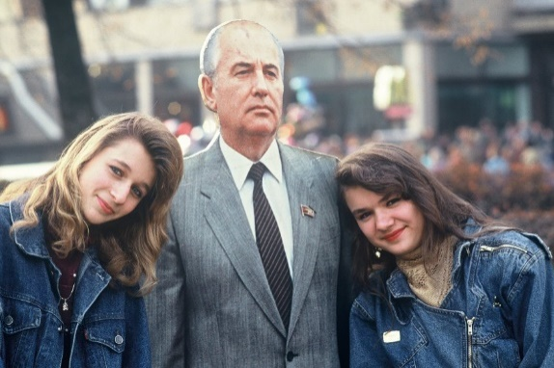
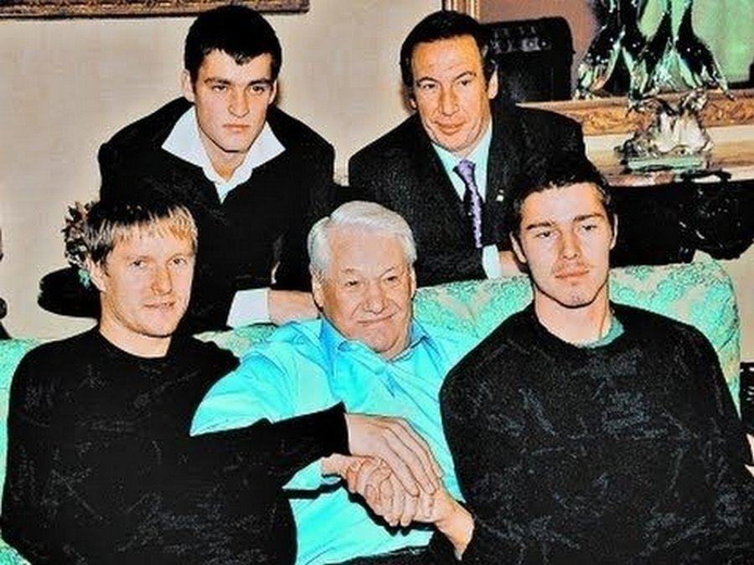
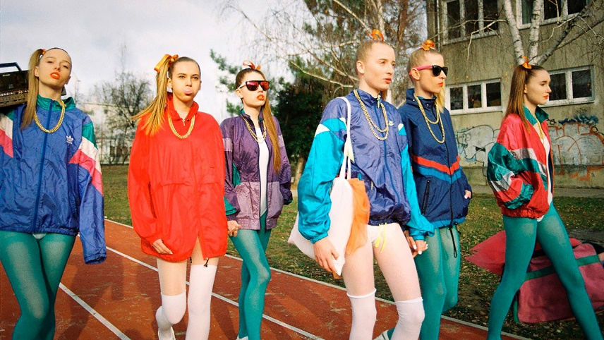
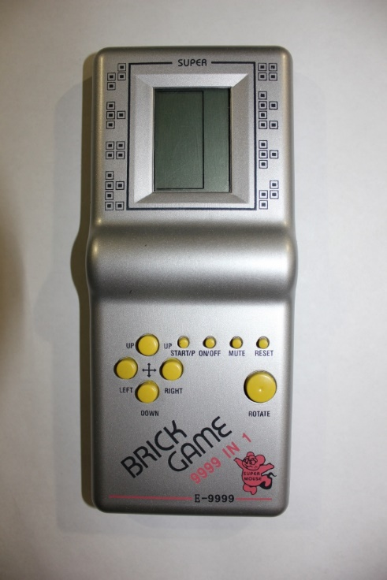
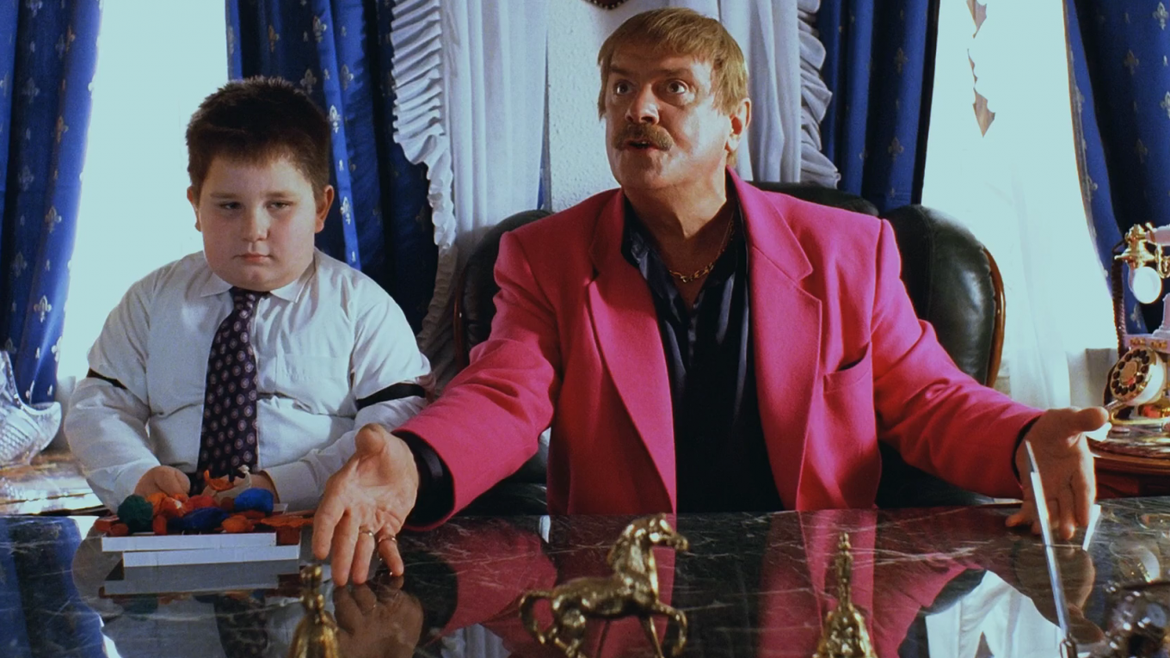
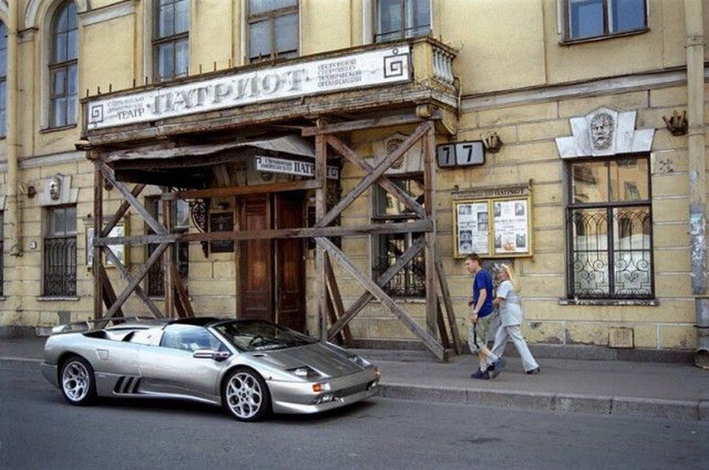
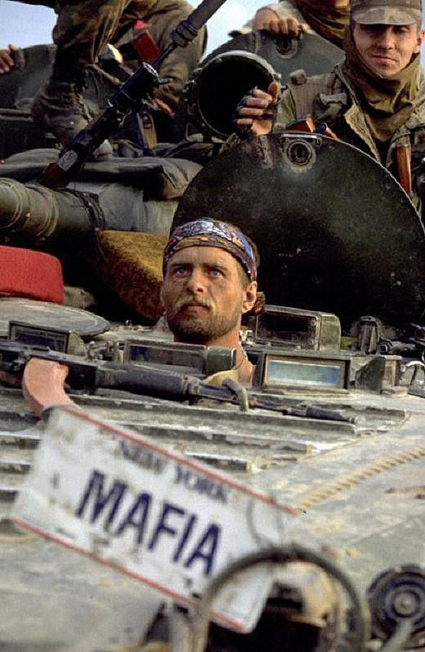
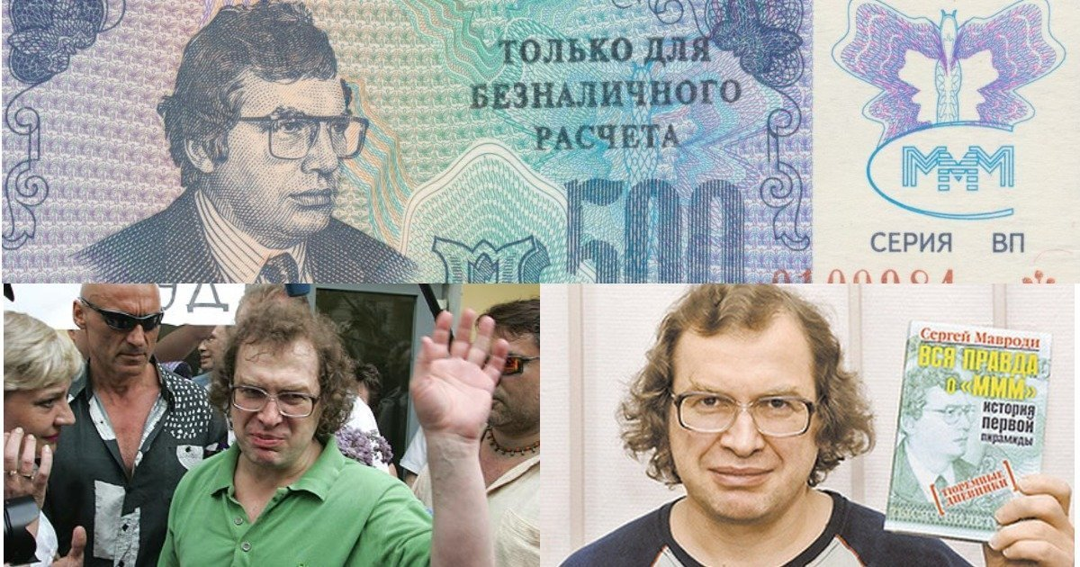
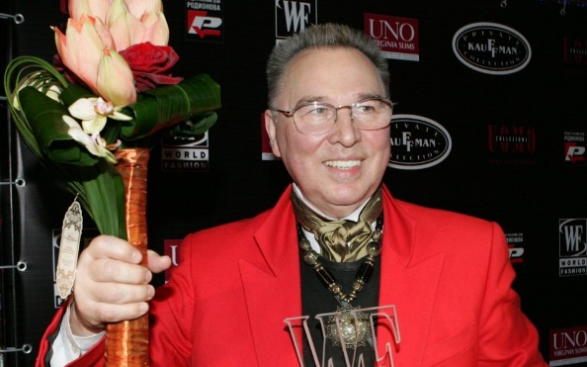
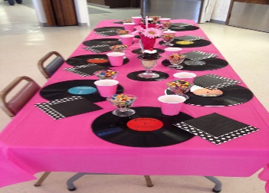
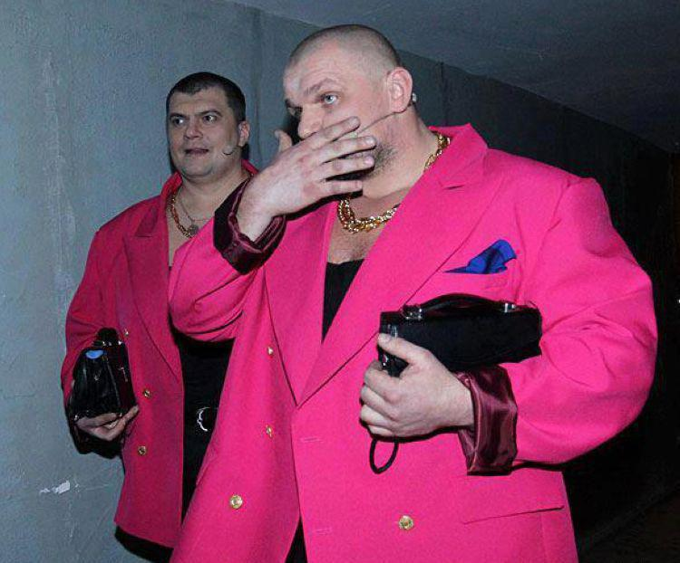
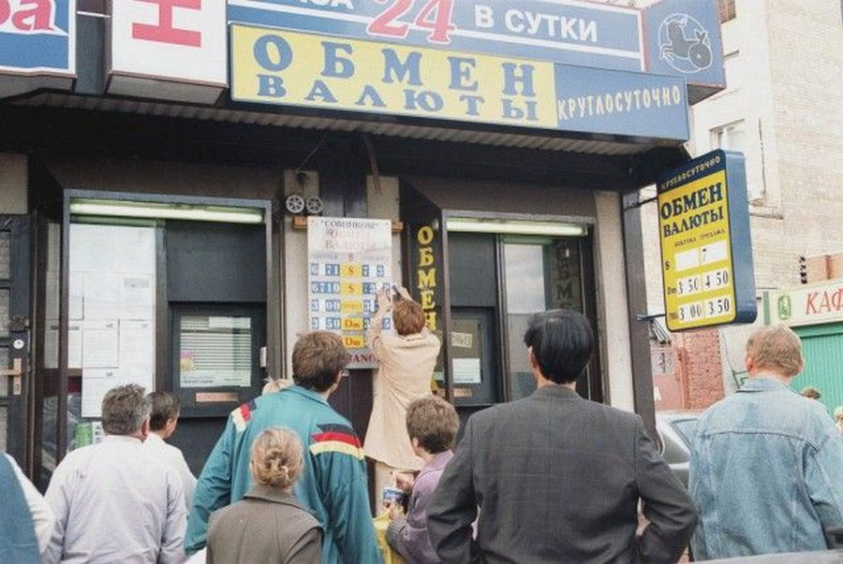
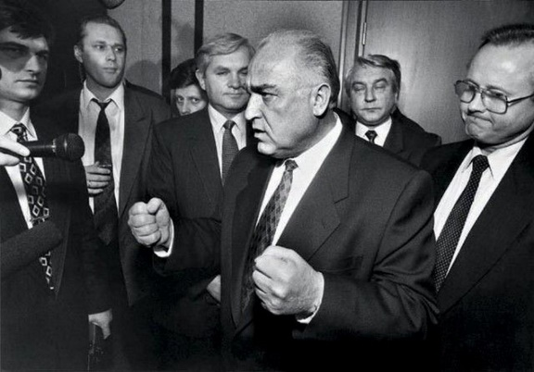
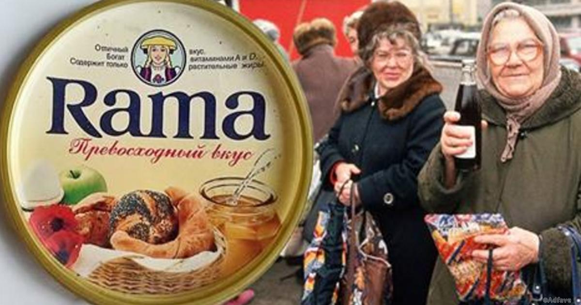
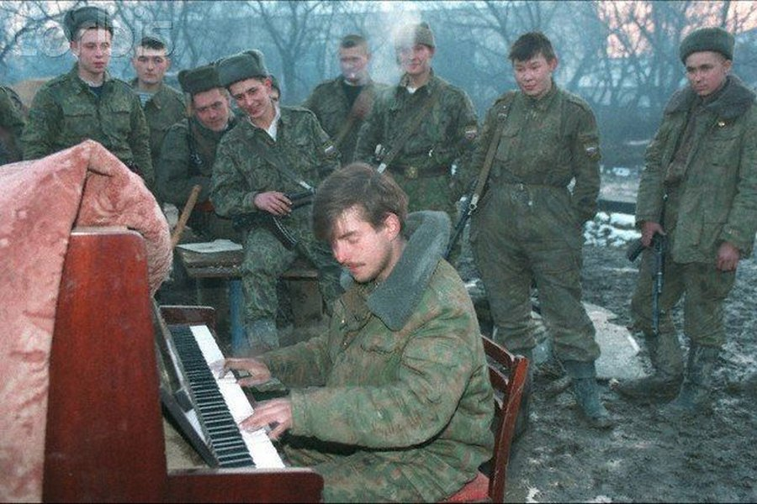
90-е годы в России. Лихими ли они были?
Любомир Гузи (Prof. PhDr. Ľubomir Guzi, PhD.)

Slide 2
ПредПосылки «лихих» 90-х
4-й этап:
охватывает конец августа – конец декабря 1991 г. – время постепенного угасания союзных органов власти, когда шел последовательный демонтаж, то есть (преобразование и ликвидация) государственно-политических структур СССР.
1-й этап: представляет период с апреля 1985 г. и длится по 1986 г. прошел под лозунгом «ускорения социально-экономического развития (все-же ещё) советского общества. Сами преобразования тогда осуществлялись на основе прежних, преимущественно коммандно-административных подходов;
3-й этап: лето 1990 г. – август 1991 г. – связан с суверенизацией и хаотизацией общественной жизни. К середине 90-х были наконец созданы программы последовательных рыночных реформ, однако реализовать их уже не было возможно из-за начавшейся борьбы между органами власти СССР с одной стороны, и союзных республик с другой (практически, уже с 1988 г. начинается – «Парад суверенитетов»):
- весна – лето 1991 г. – страна была свидетелем острого кризиса власти, который закончился политическим кризисом;
- 19 – 21 августа 1991 г.
2-й этап: 1987 г. – весна 1990 г. – в рамках этого этапа началось изменение системы политических, идеологических экономических отношений. В качестве главного рычага, посредством которого предполагалась изменить общество, рассматривались демократизация и реформа политической системы;

Slide 3
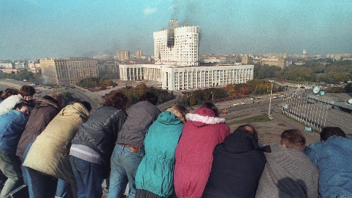
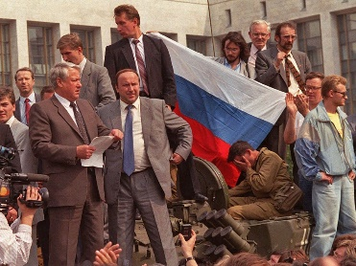
Попытка периодизации 90-х годов
Дефолт, финансовый кризис 1998 г.
Передача полномочий и. о. Президента премьер-министру - В. В. Путину
Конец августа 1991 г. - декабрь 1993 г. – время «Августовской республики», то есть от обретение фактической независимости России после так нзв. «путча» - до политико-юридического оформления новых отношений в результате референдума по Конституции и выборов в Думу.
«криминализация экономической жизни общества»
Форсированная приватизация государственной собственности в России» «Приватизация по-российски»:
Первым этапом приватизации стала «ваучеризация» (август 1992 — осень 1994 г.)
1995–1996 гг. стали годами второго этапа приватизации. В годы денежной приватизации не произошло приватизационного бума.
ДА – ДА – НЕТ – ДА
Возобновление военного конфликта на Северном Кавказе в 1999 г.
1992 - 1998 – начало «шоковой терапии» для экономики и дальнейшие экономические преобразования. 2 января 1992 г. – указ об освобождении цен, 29 января 1992 г. – Указ «Освободе торговли». 31 март 1992 г. – подписание «Федеративного договора».
Выборы Президента РФ
16 июня, 3 июля 1996 г.
Военно-политический конфликт на Серерном Кавказе декабрь 1994 – август 1996 г.

Slide 4
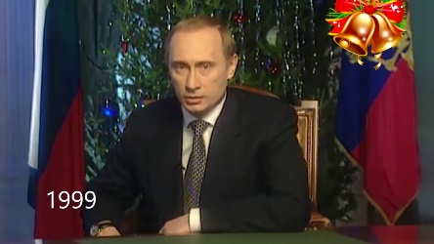
«Не так сели...!»..
Борис Елцин (10 июля 1991 — 31 декабря 1999)
«Процесс пошел....»
12 июня 1991 г.
16 июня, 3 июля 1996 г.
Евгений Примаков
(1998—1999)
31 декабря 1999 г.
Сергей Кириенко
(1998) Виктор Черномырдин
(и. о., 1998)
Владимир Путин
(1999—2000)
референдум
25 апреля 1993 года
Сергей Степашин
(1999)
Иван Силаев
(1990—1991) Борис Ельцин
(1991—1992) Егор Гайдар
(и. о., 1992)
Виктор Черномырдин
(1992—1998)
Семибанкирщина
«Хотели как лучше, а получилось как всегда»

Slide 5
Временная ось важнейших дат «90-х»
20.01.1990 Ввод советских войск в Баку
1.10.1992 Появление ваучеров и начало процесса приватизации
1.02 1994 Самая большая афера в стране – продажа акций МММ
.
15.03.1990 Учреждён пост президента СССР
3.07.1996 Избрание Бориса Ельцина президентом России
12.06.1991. Проведены первые выборы президента РСФСР
12.12.1990 Декларация о государственном суверенитете РСФСР
8.12.1991 Подписание соглашения в Беловежской пуще
о распаде СССР
7.08.1999. Вторжение группировки террористов в Дагестан
4-16 сентября 1999 года Череда взрывов жилых домов в Буйнакске, Москве, Волгодонске
31.12. 1994 Ввод российских войск в Чечню. Штурм Грозного
17.03.1991 Митинг и референдум о сохранении СССР
14.06.1995 Террористическая атака на Буденновск
17.08.1998 Начало технического дефолта
31.08.1996 Подписание Хасавюртовских соглашений
12.12. 1993. Новая Конституция Российской Федерации
21.09.1993. Роспуск Верховного совета РФ и расстрел Белого дома
18-19 августа 1991 Создание ГКЧП
1.04.1997 Запрет покупки иностранных автомобилей чиновниками
Осень 1991 года. Зарождение конфликта на территории Чечни
31.12.1999. Обращение президента Ельцина к народу и объявление об отставке

Slide 6
Социальные последствия преобразований в «90-е» годы
Глубокие изменения отношений собственности, появление частной собственности, развитие предпринимательства;
Перемены в системе занятости (вместо планового использованиярабочей силы стихийный рынок трудовых ресурсов);
Снижение уровня подавляющей части населения;
– социальная аномия (разрушение одной системы ценностей и несформирование другой),
– социальная депривация (ограничение или лишение доступа к материальным и духовным ресурсам в стране).
- Глубокие изменения отношений собственности, появление частной собственности, развитие предпринимательства;
- Перемены в системе занятости (вместо планового использования рабочей силы стихийный рынок трудовых ресурсов);
Снижение уровня жизни подавляющей части населения;
– социальная аномия (разрушение одной системы ценностей и несформирование другой),
– социальная депривация (ограничение или лишение доступа к материальным и духовным ресурсам в стране).
за 1990-е годы был потерян «средний класс» интеллектуалов и интеллигенции («новый средний» класс) и появился средний класс предпринимателей («старый средний» класс);
Состояние маргинальности части населения, связанное с вынужденным переходом отдельных лиц из одной социально-профессиональной группы в другую и существенным изменением статуса.
1. Квалифицированное рабочие, специалисты, инженерно-технические работники, часть управленческого корпуса, работавшие в государственном секторе (ВПК, конверсионные производства, закрытые предприятия) остались среди социально беспомощных;
2. Представители мелкого и среднего бизнеса, представители «новых» профессий, соответствующих рыночным условиям («челноки», охранники, члены криминальных сообществ, и т. д.), чьё положение осталось неустойчивым;
3. Мигранты (вынужденные переселенцы из зон конфликтов в России и странах ближнего зарубежья).
Маргинализация общества сопровождалась ростом напряженности, экстремизма, различных форм нетерпимости. Распространялись различные виды девиантного поведения: пьянство, наркомания, проституция и т д.
Глубокие изменения отношений собственности, появление частной собственности, развитие предпринимательства;
Перемены в системе занятости (вместо планового использованиярабочей силы стихийный рынок трудовых ресурсов);
Снижение уровня подавляющей части населения;
– социальная аномия (разрушение одной системы ценностей и несформирование другой),
– социальная депривация (ограничение или лишение доступа к материальным и духовным ресурсам в стране).
Новая стратификационная модель общества:
до 0.8 % правящая элита (экономическая и политическая)
6,5% - верхний слой общеста (крупные и средние предприниматели, директора их предприятий, другие субэлитные группы);
20% - средний слой (предприниматели мелкого бизнеса, квалифицированные профессионалы, среднее звено управления, офицеры);
60% - базовый слой (рядовые специалисты, помощники специалистов, рабочие, крестьяне, работники торговли и сервиса);
7% - нижний слой (малоквалиф. и неквалиф. работники, временные работники);
до 5% - социальное дно.

Slide 7
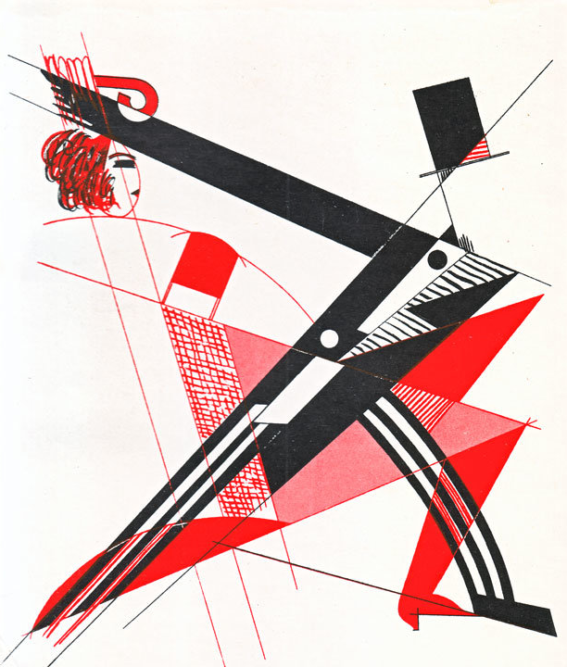
Культура в 1990-е годы
На развитие российской культуры в 90-е гг. большое влияние оказывали сложные процессы, происходившие в экономической, социальной и политической сферах.
Огромная роль в формировании духовного климата в обществе принадлежит средствам массовой информации (СМИ).
В 1990—1999 гг. число газет увеличилось с 4808 до 5535 наименований. Но одновременно разовый тираж уменьшился с 166 до 104 млн экземпляров, годовой же тираж сократился в 5,4 раза.
Заметно выросла роль телевидения, в информационное пространство которого включено большинство населения России. В 1990-е гг. появились новые общероссийские каналы, сложилась сеть региональных телекомпаний, стал необычайно широким диапазон информационных и развлекательных передач, появились частные телекомпании (например, НТВ или ОРТ).
Появление новых общественно-политических программ, в которых находили отражение разнообразные идейные течения того времени - от демократических до националистических. Особенно выделялись передачи «Взгляд», «Пятое колесо», «600 секунд».
Литература
Возникают частные издательства - от гигантов, работающих на массовый рынок («Эксмо», «Дрофа», «АСТ», «Азбука», «Вагриус»), до небольших издательств, специализирующихся на публикации малоизвестных широкому кругу читателей произведений («Новое литературное обозрение», «Текст», «Ad Marginem»).
Публикация ранее запрещенных произведений:
- поэтов Серебряного века; - русских и советских писателей-эмигрантов («возвращённая литература»); - текстов культуры андеграунда (подполья); - переводы западной литературы модернизма; - продолжали издаваться официальные советские писатели;
- абсолютная свобода изданий, разнообразность текстов, создававшиеся совершенно разными по стилю писателями на протяжении целого столетия

Slide 8
новые произведения авторов, хорошо известных советскому читателю: - первая часть романа Виктора Астафьева «Прокляты и убиты» (полное книжное издание в 1995 году).
писатель «старой школы» Владимир Маканин - роман «Андеграунд, или Герой нашего времени» (1998).
В конце 80-х - 90-х годах к российскому читателю пришли никогда не публиковавшиеся или труднодоступные в СССР книги Андрея Платонова, Михаила Булгакова, Владимира Набокова, Евгения Замятина, Василия Гроссмана, Сергея Довлатова, Георгия Владимова, Владимира Войновича, Варлама Шаламова, Эдуарда Лимонова, Саши Соколова и др.
- писатели нового поколения: Виктор Пелевин, Дмитрий Быков и Владимир Сорокин; характерна игра с литературным каноном. Среди наиболее заметных произведений этих авторов - романы «Чапаев и Пустота» В. Пелевина и роман «Голубое сало» В. Сорокина. («Мария подняла на него глаза и улыбнулась своей знаменитой глуповато-загадочной улыбкой. Шварценеггер положил ей руку на плечо. Мария чуть просела под ее тяжестью, и тут же из памяти выплыла неожиданная картина – Ленин, несущий бревно на субботнике» «Чапаев и Пустота» (1996)).
- Людмила Улицкая – «Медея и ее дети», Алексей Иванов — «Географ глобус пропил», Борис Акунин «Азазель» как начало фандоринского цикла, Дина Рубина «Вот идет Мессия!» и др.;
- русскоязычная фантастика: «Поиск предназначения, или Двадцать седьмая теорема этики» Бориса Стругацкого, «Ведьмин век», «Рубеж», «Казнь» русскоязычных Марины и Сергея Дяченко, «Записки динозавра» и «Эфиоп» Бориса Штерна, «Холодные берега» и «Ночной дозор» Сергея Лукьяненко.
Важным фактором общественной жизни стал интерес к «белым пятнам» российской истории и книжным трудам историков «старой школы». Появлялись работы Н.М. Карамзина, С.М. Соловьева, В.О. Ключевского, С.Ф. Платонова. В 1989-1997 гг. были опубликованы труды последователя Г.В. Вернадского, историка, гуманиста и мыслителя Л.Н. Гумилева: «Энтогенез и биосфера Земли», «Древняя Русь и великая Степь», «От Руси к России».
Особое место в литературном дискурсе конца 80-х - 90-х годов: публикация произведений нобелевских лауреатов - Иосифа Бродского и Александра Солженицына.

Slide 9
«90-е» годы – «затишье» российского кинематографа ?
Отсутствие государственной поддержки привело к резкому сокращению выпуска фильмов. Если в 1992 г. было снято 178 кинокартин, то в 1995 г. — лишь 46. Это привело к тому, что в 1990-е гг. на российском кинорынке доминировали американские ленты.
1997
1992
1995
1997
1997
1992
1995
- жесткость и ирония
- разочарование результатами перестройки и рыночных реформ
- определенная ностальгия по советскому периоду
- крайне негативное изображение российской жизни (также советской)
1992
1992
1995
1995
1997
1997
2000
- убожество жизни и криминализация общества
- сведение счетов с историей страны
- интерес к истории и традициям народа
1990
1991
1993
1995
1996
1997
1998

Slide 10
Спасибо за внимание!

